Slide 1

国际海洋法

Slide 2
教学要点
学习目的：通过本章学习，对国际海洋法形成系统全面的认识和把握。
学习重点：领海与毗连区制度、专属经济区制度、大陆架制度、用于国际航行的海峡及群岛水域制度、公海制度、国际海底区域制度。
学习难点：《联合国海洋法公约》所规定的8大海域的法律地位及界限划定。

Slide 3
概 况
海洋对于人类的生存和发展具有巨大的价值。
开发利用海洋及其资源已经成为各国发展战略的重要组成部分。
在长期的国际实践中，调整各国间关于利用海洋关系的法律原则、规则和制度不断产生，并逐渐发展成为国际法的一个独立分支——海洋法。
海洋法是历史最悠久也是发展最完善的国际法分支之一。

Slide 4
大 纲
第一节 国际海洋法的发展
第二节 领海与毗连区
第三节 专属经济区
第四节 大陆架制度
第五节 用于国际航行的海峡及群岛水域
第六节 公海
第七节 国际海底区域制度

Slide 5
海洋法
领海（territorial sea）
毗连区（Contiguous Zone ）
专属经济区（Exclusive Economic Zone ）
大陆架（Continental Shelf ）
用于国际航行的海峡（Straits Used for International Navigation）
群岛水域（archipelagic waters）
公海（high seas）
国际海底区域（International Seabed Area）
（1）范围界定
（2）法律地位和法律制度

Slide 6
第一节 国际海洋法的发展

Slide 7
一、海洋的重要性
生命起源于海洋
海洋是人类生存的基本空间
海洋是国际政治斗争的重要舞台
世界强国无一不是海上大国
我国是一个海洋国家

Slide 8
二、Introduction of Law of The Sea
传统的海洋法主要研究领海（territorial sea）和公海制度(high seas)。
现代海洋法，又称国际海洋法，是指有关各种海域的法律地位和在各种海域中从事航行、资源开发和利用，海洋科学研究和环境保护等活动的原则、规则和规章制度的总称。
现代海洋法不再局限于传统的领海和公海制度，涉及海洋的各个领域，涉及世界上所有的国家。
新的海洋法主要内容包括领海、毗连区、专属经济区、大陆架、公海、国际海底区域、用于国际航行的海峡、群岛及群岛水域、海洋科学研究、海洋环境保护和海洋争端解决等一系列制度。

Slide 9
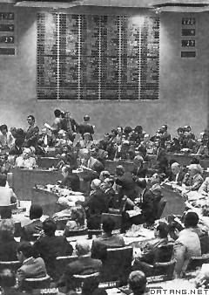
三、 Codification and Development of the LOS
（一） Codification
1、1930年海牙国际法编纂会议
2、1958年4月24日至4月27日，联合国第一次海洋法会议,通过了《领海及毗连区公约》、《公海公约》、《大陆架公约》和《公海渔业和生物资源保护公约》；
3、1960年3月17日至4月27日，联合国第二次海洋法会议，讨论领海宽度和渔区范围问题，没有达成一致；
4、1973年12月3日开始历时9年的第三次联合国海洋法会议，围绕具体的海洋制度展开讨论；
5、1982年4月30日，第四次联合国海洋法会议以130票赞成、4票反对和17票弃权的表决结果通过了《联合国海洋法公约》，《公约》 1994年11月16日正式生效(公约的生效方式)。
《联合国海洋法公约》获得通过

Slide 10
三、Codification and Development of the LOS
（二）New Developments
1.1994年7月28日，通过了《关于执行1982年12月10日〈联合国海洋法公约〉第十一部分的协定》，并于1996年7月28日生效。
2. 1995年12月4日，通过了《关于执行〈联合国海洋法公约〉有关养护和管理跨界鱼类种群和高度回游鱼类群的规定的协定》。该协定发展了《公约》有关养护公海渔业资源的规定，确立了关于养护和管理跨界鱼类种群和高度洄游鱼类种群两种资源的一般制度。
3、 2015年联大69/292号决议决定,根据《联合国海洋法公约》的规定就国家管辖范围以外区域海洋生物多样性(BBNJ)养护和可持续利用问题拟订一份具有法律约束力的国际协定，这将是UNCLOS项下的第三份执行协定。BBNJ国际协定是《联合国海洋法公约》生效以来最重要的谈判,所涉及的海洋遗传资源及其惠益分享以及包括海洋保护区在内的划区管理工具、环境影响评价、能力建设和海洋技术转让,是当前海洋和海洋法领域最重要、最前沿的热点问题。

Slide 11
第二节 领海与毗连区

Slide 12
一、领海基线Baseline
领海基线是国家内水与领海的分界线，又称领海的内部界限。根据海洋法公约，它是指沿海国测算其领海、毗连区、专属经济区和大陆架宽度的起算线。
领海基线有三种：正常基线、直线基线和混合基线。
1.正常基线Normal Baseline：
海水退潮时退到距离海岸最远的那条线，即沿岸低潮线，又称自然基线。沿着这条基线的走向，向海洋方向量出一定宽度的海域，这条海水带就是国家的领海。这一测算领海宽度的方法称为正常基线法。《联合国海洋法公约》第5条规定：“正常基线是沿海国官方承认的大比例尺海图上所标明的低潮线”。
在国际实践中，正常基线多用于那些海岸比较平直的情况，一般适用于陆海分界明显、海岸线比较平直且近岸又无岛屿的海域。

Slide 13
2.直线基线Straight Baseline:
是在海岸上（多半是向外突出的地方）和海岸附近的岛屿上（群岛国则在外缘岛屿上）选定一系列基点，在这些基点之间画出一条条相互连接的直线，构成一条折线，这条折线即为领海基线。沿着这条折线向海洋方向量出一定宽度的海域，这条海水带就是国家的领海。这一测算领海宽度的方法称为直线基线法。
采用直线基线法一般是海岸线比较曲折，沿海有许多岛屿的国家。
一国是否有权采用直线基线法，国际上曾有过争执。20C50D初，国际法院审理的英挪渔业案判决认为，挪威的直线基线法不违反国际法。1958年《领海及毗连区公约》和1982年《海洋法公约》肯定了直线基线的合法性。
根据我国1992年《领海及毗连区公约》“中华人民共和国领海基线采用直线基线法划定，由各相邻基点之间的直线连线组成”。
一般说来，直线基线法确定的领海基线要比正常基线离陆地更远，沿海国可以借此获得更大的利益，因此对直线基线的确定方法进行了限制。
3.混合基线mixed baseline：两种方法交替使用。

Slide 14
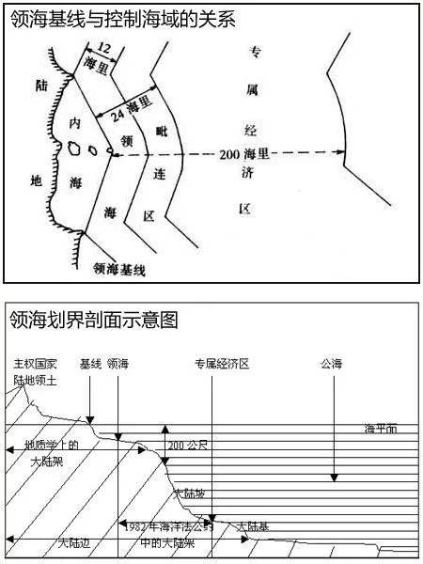

Slide 15
二、领海Territorial Sea
1.领海的定义：领海（territorial sea）是邻接沿海国陆地领土或内水以外受国家主权支配和管辖下的一定宽度的海水带，在群岛国的情况下则及于群岛水域以外邻接的一代海域。
2.领海的宽度：（航程论、视野论、大炮射程论、海上要塞围墙论）
《联合国海洋法公约》规定：每一国家有权确定其领海的宽度，直至从按照本公约确定的基线量起不超过12海里的界限为止。
领海的外部界限是一条其每一点同基线最近点的距离等于领海宽度的线。
确定领海的外部界限的三种方法：平行线法、圆弧法、直线法

Slide 16
3.海岸相向或相邻国家间领海界限的划定：“等距线”或“中间线”+“特殊情况”的公平原则
根据《联合国海洋法公约》第15条的规定：
通常情况下在相邻或相向国家间没有相反协议时，通过友好协商可以按照中间线或等距线划定彼此的领海界限。
在领海界限划定的谈判中，彼此均无权将其领海伸延至一条其每一点都同测算两国中每一国领海宽度的基线上最近各点距离相等的中间线以外。
如因历史性所有权或其他特殊情况而有必要按照与上述规定不同的方法划定两国领海的界限,则不适用上述规定。
包括政治、经济、地质等在内的特殊情况必须予以慎重考虑，而且要在中间线或等距线的基础上，充分考虑特殊情况，以便通过谈判求得公平的结果。

Slide 17
4.领海的法律地位 Legal Status ：领海主权+无害通过权的限制
领海是国家领土的一部分，受沿海国主权支配。国家对领海的主权无须宣告。
沿海国对其领海内的一切人和物享有排他的管辖权。即属地最高权，领海内一切人和事物均受沿海国管辖；沿海国对领海内一切资源开发和利用享有专属权；沿海国享有沿海航运的专属权利，沿海国有权制定和颁布有关领海的法律和规章等。
领海主权及于领海的上空、水域、海床和底土。
领海主权是受某种限制的领土主权。沿海国在领海的主权要受到《海洋法公约》所规定的无害通过权及其他国际法规则的限制。

Slide 18
Innocent Passage无害通过权：
1、UNCLOS第17、18、19、20、21条规定了无害通过制度
2、概念：外国的非军用船舶（主体？军舰？飞机？）可以在不损害沿海国和平、安全和良好秩序（“无害”？）的原则下无须事先通知或征得许可而通过（“通过”？）一国的领海。
3、构成要件：（1）通过是指为了下列目的，通过领海的航行：（a）穿过领海但不进入内水或停靠内水以外的泊船处或港口设施；或（b）驶往或驶出内水或停靠这种泊船处或港口设施。
（2）通过应继续不停和迅速进行。通过包括停船和下锚在内，但以通常航行所附带发生的或由于不可抗力或遇难所必要的或为救助遇险或遭难的人员、船舶或飞机的目的为限。
（3）通过必须是无害的，即不损害沿海国的和平、良好秩序或安全。
4、在领海内，潜水艇和其他潜水器，须在海面上航行并展示其旗帜。
5、沿海国可以制定关于无害通过的法律和规章。

Slide 19
外国军舰是否可以通过其他国家的领海？
China:
a. 1992领海及毗连区法对外国军用船舶通过领海规定了批准(approval)制度: 外国军用船舶进入中华人民共和国领海，须经中华人民共和国政府批准。
b. 1996变化，1996批准UNCLOS1982声明: 公约有关领海内无害通过的规定，不妨碍沿海国按其法律规章要求外国军舰通过领海必须事先得到该国许可或通知(give prior notification)该国的权利。
至于飞机，未得到沿海国的同意是不能飞越一国领海上空的。

Slide 20
A19: 如果外国船舶在领海内进行下列任何一种活动，其通过即应视为损害沿海国的和平、良好秩序或安全:（以下情况皆不属于“无害”：）
(a) 对沿海国的主权、领土完整或政治独立进行任何武力威胁或使用武力，或以任何其他违反《联合国宪章》所体现的国际法原则的方式进行武力威胁或使用武力;
(b) 以任何种类的武器进行任何操练或演习;
(c) 任何目的在于搜集情报使沿海国的防务或安全受损害的行为;
(d) 任何目的在于影响沿海国防务或安全的宣传行为;
(e) 在船上起落或接载任何飞机;
(f) 在船上发射、降落或接载任何军事装置;
(g) 违反沿海国海关、财政、移民或卫生的法律和规章，上下任何商品、货币或人员;
(h) 违反本公约规定的任何故意和严重的污染行为;
(i) 任何捕鱼活动;
(j) 进行研究或测量活动;
(k) 任何目的在于干扰沿海国任何通讯系统或任何其他设施或设备的行为;
(l) 与通过没有直接关系的任何其他活动。

Slide 21
沿海国不应妨碍外国船舶无害通过领海，沿海国不应:
(a)对外国船舶强加要求，其实际后果等于否定或损害无害通过的权利；或(b)对任何国家的船舶、或对载运货物来往任何国家的船舶或对替任何国家载物的船舶，有形式上或事实上的歧视。
沿海国应将其所知的在其领海内对航行有危险的任何情况妥为公布。
沿海国可制定关于无害通过领海的法律和规章。
沿海国考虑到航行安全认为必要时，可要求行使无害通过其领海权利的外国船舶使用其为管制船舶通过而指定或规定的海道和分道通航制。
沿海国可在其领海内采取必要的步骤以防止非无害的通过。如为保护国家安全包括武器演习在内而有必要，沿海国可在对外国船舶之间在形式上或事实上不加歧视的条件，在其领海的特定区域内暂时停止外国船舶的无害通过。

Slide 22
Jurisdiction in Territorial Sea 领海内的管辖权：
Exclusive Jurisdiction: 沿海国对其领海内的人、物或事件享有排他性管辖，但这种管辖权受国际条约或国际习惯的限制。对享有外交特权与豁免的人以及军舰和其他用于非商业目的政府船舶就不能行使管辖权。此外，沿海国管辖权的行使还不应妨碍外国船舶的无害通过。沿海国对通过其领海的外国船舶行使管辖权包括刑事管辖权和民事管辖权两个方面。
Civil Jurisdiction: 沿海国不应为对通过领海的外国船舶上某人行使民事管辖权的目的而停止其航行或改变其航向。沿海国不得为任何民事诉讼的目的而对船舶从事执行或加以逮捕，但涉及该船舶本身在通过沿海国水域的航行中或为该航行的目的而承担的义务或因而负担的责任，则不在此限。这种限制不妨害沿海国按照其法律为任何民事诉讼的目的而对在领海内停泊或驶离内水后通过领海的外国船舶从事执行或加以逮捕的权利。
Criminal Jurisdiction: 沿海国不应在通过领海的外国船舶上行使刑事管辖权，以逮捕与在该船舶通过期间船上所犯任何罪行有关的任何人或进行与该罪行有关的任何调查，但下列情形除外: (a)罪行的后果及于沿海国; (b) 罪行属于扰乱当地安宁或领海的良好秩序的性质; (c) 经船长或船旗国外交代表或领事官员请求地方当局予以协助; 或(d) 这些措施是取缔违法贩运麻醉药品或精神调理物质所必要的。上述规定不影响沿海国为在驶离内水后通过领海的外国船舶上进行逮捕或调查的目的而采取其法律所授权的任何步骤的权利。地方当局在考虑是否逮捕或如何逮捕时，应适当顾及航行的利益。除UNCLOS1982第十二部分有所规定外或有违反按照第五部分制定的法律和规章的情形，如果来自外国港口的外国船舶仅通过领海而不驶入内水，沿海国不得在通过领海的该船舶上采取任何步骤，以逮捕与该船舶驶进领海前所犯任何罪行有关的任何人或进行与该罪行有关的调查。

Slide 23
例题：
甲国船东的货轮“欢乐号”（在乙国注册）在丙国港口停泊期间，非丙国国籍船员詹某和卡某在船舱内因口角引发斗殴。根据国际法相关规则和实践，下列判断哪些是正确的？（ ）
A.丙国通常根据詹某或卡某的请求，对该事件进行管辖
B.丙国通常根据该船船长的请求，对该事件进行管辖
C.丙国通常根据甲国驻丙国领事的请求，对该事件进行管辖
D.丙国通常根据乙国驻丙国领事的请求，对该事件进行管辖
Notes:
BD

Slide 24
例题：
甲国的一个航海航空爱好者组织“碧海蓝天协会”准备进行一次小型飞机“蓝天号”和赛艇“碧海号”的海上联合表演，计划涉及我国的领海和领海上空。对此，根据国际法的有关规则和我国的相关法律，下列哪些判断是正确的？（ ）
A.“蓝天号”如在我国领海上空进行，必须得到我国的允许
B.“碧海号”如在我国领海中进行，必须得到我国的允许
C.“蓝天号”在前往表演空域途中，如果仅以通过为目的，从而飞过我国的领海上空，则无须得到我国的许可
D.“碧海号”在前往表演的途中，如果仅仅是以通过为目的，从而穿越我国领海，则无须得到我国的许可
Notes:
AD

Slide 25
例题：
按照《海洋法公约》的规定，外国船舶在通过领海时从事哪种活动即构成非无害通过？（ ）
A.为救助遇险或遭难的人员而停船
B.严重的污染行为
C.进行研究及测量活动
D.捕鱼
Notes:
BCD

Slide 26
例题：
根据《中华人民共和国领海及毗连区法》的规定（ ）
A.外国军用船舶进入我国领海，须经中国政府批准
B.外国非军用船舶享有依法通过我国领海的权利
C.外国潜水艇不得在我国领海航行
D.外国潜水艇通过我国领海必须在海面航行并展示其国旗
Notes:
ABD

Slide 27
例题：
潜水艇在通过他国领海时，下列行为中哪些违反了无害通过规则？（ ）
A.在水下继续不停和迅速地通过
B.在水面连续不停地迅速通过，但未展示国旗
C.浮出水面行驶，并对沿岸国进行侦察活动
D.在水下行驶，同时进行演习活动
Notes:
ABCD

Slide 28
例题：
下列说法中正确的有（ ）
A.我国领海基线采用直线法划定，由各相邻基点之间的直线连线组成
B.外国船舶享有依法无害通过我国领海的权利，包括潜艇在水下通过
C.我国领海为邻接我国陆地领土和内水的一带海域，其宽度从领海基线量起为12海里
D.我国的有关机关对违反我国法律、法规的外国船舶有权依法处理
Notes:
ACD

Slide 29
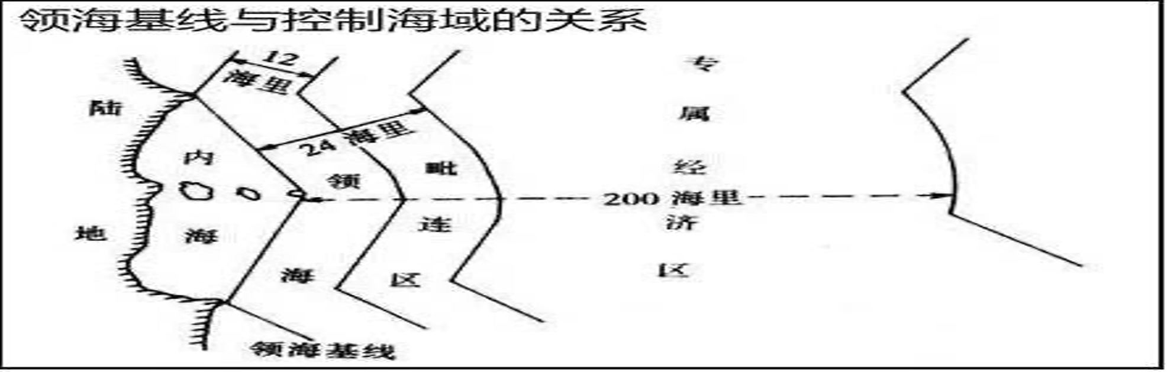
三、Contiguous Zone 毗连区
1.Definition of Contiguous Zone: 毗连区是邻接领海并由沿海国对某些事项行使必要管制的一定宽度的海域。它是国家管辖范围的水域，是由习惯法发展而来的一项国际法制度。
2.Width of Contiguous Zone: 《领海与毗连区公约》规定毗连区的宽度为从领海基线算起，不超过12海里。UNCLOS1982改为不超过24海里，即毗连区从测算领海宽度的基线量起，不得超过24海里。

Slide 30
3.Legal Status of Contiguous Zone 毗连区的法律地位
沿海国可在其毗连区行使下列事项所必要的管制：
1、防止在其领土或领海内违反其海关、财政、移民或卫生的法律规章。
2、惩治在其领土或领海内违反上述法律和规章的行为。
由于毗连区不构成沿海国领土的组成部分，沿海国仅可就上述特定事项行使管辖权。
第三次海洋法会议对此做了两点修改：
1、取消毗连区属于公海的提法
2、把毗连区的外部界限从领海基线量起12海里延至24海里
其他国家在毗连区的权利：航行和飞越自由、铺设海底电缆和管道的自由以及与这些自由有关的海洋其他国际合法用途

Slide 31
全国人大常委会于1992年2月26日通过了《领海及毗连区法》，以国家立法形式确定了我国的领海及毗连区法律制度，具体包含以下内容：
中华人民共和国领海为邻接其陆地领土和内水的一带海域
领海的宽度为12海里
中华人民共和国领海主权及于领海上空、领海的海床及底土
中华人民共和国毗连区为领海以外邻接邻海的一带海域
外国非军用船舶，依照本法享有无害通过中华人民共和国领海的权利
外国船舶通过我国领海，必须遵守我国有关法律、法规和规章规定
任何外国、国际组织、外国法人或者自然人，在我国领海内进行法定活动，须经中华人民共和国政府或其有关主管机关批准
可自内水、领海或者毗连区开始行使紧追权

Slide 32
例题：
国家为防止和惩治违反其海关、财政、移民或卫生等事项的法规，可设立（ ）
A.专属经济区
B.渔区
C.毗连区
D.领海
Notes:
C

Slide 33
例题：
我国毗连区的宽度为我国领海以外（ ）
A.3海里
B.12海里
C.24海里
D.200海里
Notes:
B

Slide 34
Section three： Exclusive Economic Zone专属经济区

Slide 35
一、Exclusive Economic Zone 专属经济区的概念
Definition of Exclusive Economic Zone: 专属经济区是UNCLOS1982确立的一项新的海洋法制度，是指领海以外并邻接领海的一个区域，其宽度从测算领海宽度的基线量起，不超过200海里。

Slide 36
专属经济区概念的形成
1945后
杜鲁门总统公告后，南美国家开始200海里海洋权的斗争
1972
阿尔及利亚等17个非洲国家在雅温得举行关于海洋法的讨论会上，正式提出了“经济区”的概念
1972
肯尼亚代表向海底委员会提交了一个《关于专属经济区概念的条款草案》，规定200海里为专属经济区的最大宽度
1952
1972
1973
1982
《圣多明各宣言》，提出“承袭海”概念
非洲14国向海底委员会又联合提出了“专属经济区条款草案”
《联合国海洋法公约》第五部分
智利、厄瓜多尔、秘鲁签署《关于领海的圣地亚哥宣言》
“200海里海洋区域”

Slide 37
二、Legal Status of EEZ
专属经济区（ Exclusive Economic Zone ）属于国家管辖海域，具有特殊的法律地位。
沿海国在专属经济区内的权利主要是与自然资源和经济活动有关的权利，包括：
1.以勘探和开发、养护和管理海床上覆水域和海床及其底土的自然资源（不论为生物或非生物资源）为目的的主权权利，以及关于在该区内从事经济性开发和勘探。
2.本公约有关条款规定的对下列事项的管辖权：人工岛屿、设施和结构的建造和使用；海洋科学研究；海洋环境的保护和保全。
3.本公约规定的其他权利和义务。
各国在专属经济区内根据公约行使其权利和履行其义务时，应适当顾及沿海国的权利和义务，并应遵守沿海国按照公约的规定和其他国际法规则所制定的与公约不相抵触的法律和规章。所以，专属经济区是《联合国海洋法公约》产生的一个新的国家管辖海域，具有特殊的法律地位。

Slide 38
A58: 在专属经济区内，所有国家，不论为沿海国或内陆国，均享有航行和飞越的自由，铺设海底电缆和管道的自由，以及与这些自由有关的海洋其他国际合法用途。
A88-115: 有关适用于公海的一般规定以及其他国际法有关规则，只要与本部分不相抵触，均适用于专属经济区。但是，各国在专属经济区内行使其权利和履行其义务时，应适当顾及沿海国的权利和义务，并应遵守沿海国制订的与本部分不相抵触的法律和规章。
Sui Generis: 专属经济区既不是领海，也不是公海，而是自成一类的国家管辖海域。

Slide 39
三、 Legal Regime of EEZ
根据《联合国海洋法公约》的规定,沿海国在该区域的权利具体规定如下：
1. 勘探和开发、养护和管辖海床和底土及其上覆水域的自然资源为目的的主权权利。
2. 沿海国对专属经济区内的人工岛屿、设施和结构的建造和使用享有专属管辖权。
3. 对海洋科学研究的专属管辖权。
4. 对海洋环境保护和保全的专属管辖权。
5. 国际法所赋予的其他权利和管辖。
如沿海国有勘探和开发专属经济区生物资源的权利，那么就有保全、养护、管理该区域内生物资源的义务，有防止、减少和控制专属经济区环境污染，保全和保护环境的义务等。

Slide 40
其他国家在EEZ的权利和义务：
1、在专属经济区内，所有国家，不论是沿海国或内陆国，在公约限制下，都享有“航行和飞越的自由、铺设海底电缆和管道的自由”
2、内际国和地理不利国家可以根据双边或多边协议开发同一个分区域或区域的所谓剩余资源。
3、经沿海国同意进行科学研究的权利
EEZ的剩余权利问题：这一问题涉及到专属经济区的性质和地位的确认。广大发展中国家和苏、美等海洋大国对此有严重分歧。发展中国家根据专属经济区属国家管辖区的情况，主张剩余权利应属于沿海国，海洋大国坚持专属经济区属于公海的一部分，强调剩余权利应该归属于国际社会。其中军事活动的权利备受争议。

Slide 41
四、中国的专属经济区制度
我国于1996年5月15日正式批准《联合国海洋法公约》，并于1998年颁布了《专属经济区和大陆架法》，宣布中华人民共和国的专属经济区为其领海以外并邻接领海的区域，从领海基线量起向外延伸至200海里。
中华人民共和国与海岸相邻或者相向国家关于专属经济区和大陆架的主张重叠的，在国际法基础上按照公平原则以协议划定界限。

Slide 42
Section Four: Continental Shelf Regime 大陆架

Slide 43
一、Concept
大陆架（Continental Shelf），又称“大陆礁层”，是指沿海国陆地领土在领海外部界限水下向海的自然延伸部分。
《联合国海洋法公约》第76条（1）款规定：“沿海国的大陆架包括其领海以外依其陆地领土的全部自然延伸，扩展到大陆边外缘的海底区域的海底和底土，如果从测算领海宽度的基线量起到大陆边的外缘的距离不到200海里，则扩展到200海里的距离”。
《联合国海洋法公约》关于大陆架的定义含有三个特点：
1.重申了《大陆架公约》关于大陆架的法律概念以及它与自然延伸的自然事实之间的关系。
2.建立了大陆架作为一个法律概念与大陆架作为一个地貌概念的联系。
3.引入了距离标准，使一个沿海国无论是否有自然意义上的自然延伸，可以主张从领海基线量起远至200海里的大陆架。

Slide 44
确立超过200海里的外划分大陆架的方式：
1.两条公式线：
1%沉积岩厚度标准——以最外各定点为准划定界线，每一定点上沉积岩厚度至少为从该点至大陆坡脚最短距离的百分之一
坡脚线+60海里——以离大陆坡脚的距离不超过60海里的各定点为准，划定界线。
2.两条制约线：
不超过领海基线350海里
不超过2500米等深线+100海里
对200海里以外的大陆架界限的问题，由大陆架界限委员会负责。

Slide 45
大陆架界限委员会：
大陆架界限委员会是根据《联合国海洋法公约》成立的机构，1997年正式运作，由21位地质学、地球物理学或水文学方面的专家组成，负责审议沿海国关于200海里以外的大陆架外部界限的资料和其它材料，并向沿海国提出建议。
其职能包括：
1，审议沿海国提出的关于扩展到200海里以外的大陆架外部界限的资料和其它材料，并按照《公约》第76条和1989年8月29日第三次联合国海洋法会议通过的谅解声明提出建议；
2，在编制这些资料期间，应有关沿海国的请求，提供科学和技术咨询意见。

Slide 46
二、Legal Status of Continental Shelf
沿海国为勘探和开采自然资源的目的，对大陆架行使主权权利。上述权利是专属性的、固有的。如果沿海国自己不勘探开发，任何人未经沿海国同意，不得开发。沿海国对大陆架的权利，不取决于有效的占领、象征性的占领或明文公告。沿海国为了勘探开发大陆架，有建造人工岛屿设施和结构的专属权利。
沿海国对大陆架权利的行使，不应影响大陆架上覆水域或水域上空的法律地位，即其上覆水域或上空的法律地位受专属经济区的法律地位支配。
沿海国对大陆架权利的行使，不应对其他国家的依本公约享有的其他权利和自由有所侵害或不当干扰。所有国家有权在其它国家大陆架海底铺设电缆和管道，但其路线的划定要得到沿海国的同意。
200海里以外的大陆架的法律地位是一种特殊的法律地位。对其非生物资源的开发，应缴纳费用或实物，200海里以外大陆架的上覆水域和上空属于公海地位。

Slide 47
三、 Delimitation of The Continental Shelf Between Adjacent or Opposite States
1958年《大陆架公约》中规定的划界原则：等距原则；“北海大陆架划界案”中，国际法院使用了自然延伸原则(principle of natural prolongation)。
大陆架界限划定的原则是公平原则(equity principle)，这是各有关条约和判决中一直强调和适用的原则。
《联合国海洋法公约》第83条本身具有四层含义：
（1）划界所依据的法律是《国际法院规约》第38条所指国际法
（2）以协议划定
（3）在达成大陆架划界协定以前，有关各国应该基于谅解和合作的精神尽一切努力作出实际性的临时安排，并不危害或阻碍最后协定的达成
（4）有关国家如在合理期间内未能达成任何协定，应诉诸本公约第15部分所规定的程序

Slide 48
四、中国的大陆架制度
中国是世界上宽大陆架国家之一。
中国对邻接本国陆地领土的大陆架地区拥有主权权利。
中国政府一贯主张同有关国家协商确定划界问题。
对于有关国家单方面宣布划定与我国大陆架的重叠区范围的行为，对其他国家侵犯中国大陆架权利的行为，我国坚决反对，不予承认。

Slide 49
例题：
甲国为沿海国，但从未发表过任何关于大陆架的法律或声明，也从未在大陆架上进行过任何活动。现乙国在甲国不知晓的情况下，在甲国毗连区海底进行科研钻探活动。对此，下列判断哪些是错误的（ ）
A.乙国的行动非法，应立即停止并承担相应责任
B.根据海洋科研自由原则，乙国行为合法
C.乙国行为合法，因为甲国从来没有提出过有关大陆架的主张
D.乙国行为合法，因为甲国从未在大陆架上进行任何活动或有效占领
Notes:
BCD

Slide 50
Section Five: Straits And Archipelagic Waters Used For International Navigation 用于国际航行的海峡及群岛水域

Slide 51
一、用于国际通行的海峡和过境通行制度
用于国际通行的海峡（Straits Used for International Navigation）：
连接两端都是公海或专属经济区，而又用于国际航行的海峡，即用于国际航行的海峡，又称国际海峡。
随着领海宽度的扩大，导致许多重要的国际海峡成为沿岸国的领峡。据统计，有116个海峡处于一国或几国的领海范围内，而其中有30个海峡被认为是用于国际航行的海峡。

Slide 52
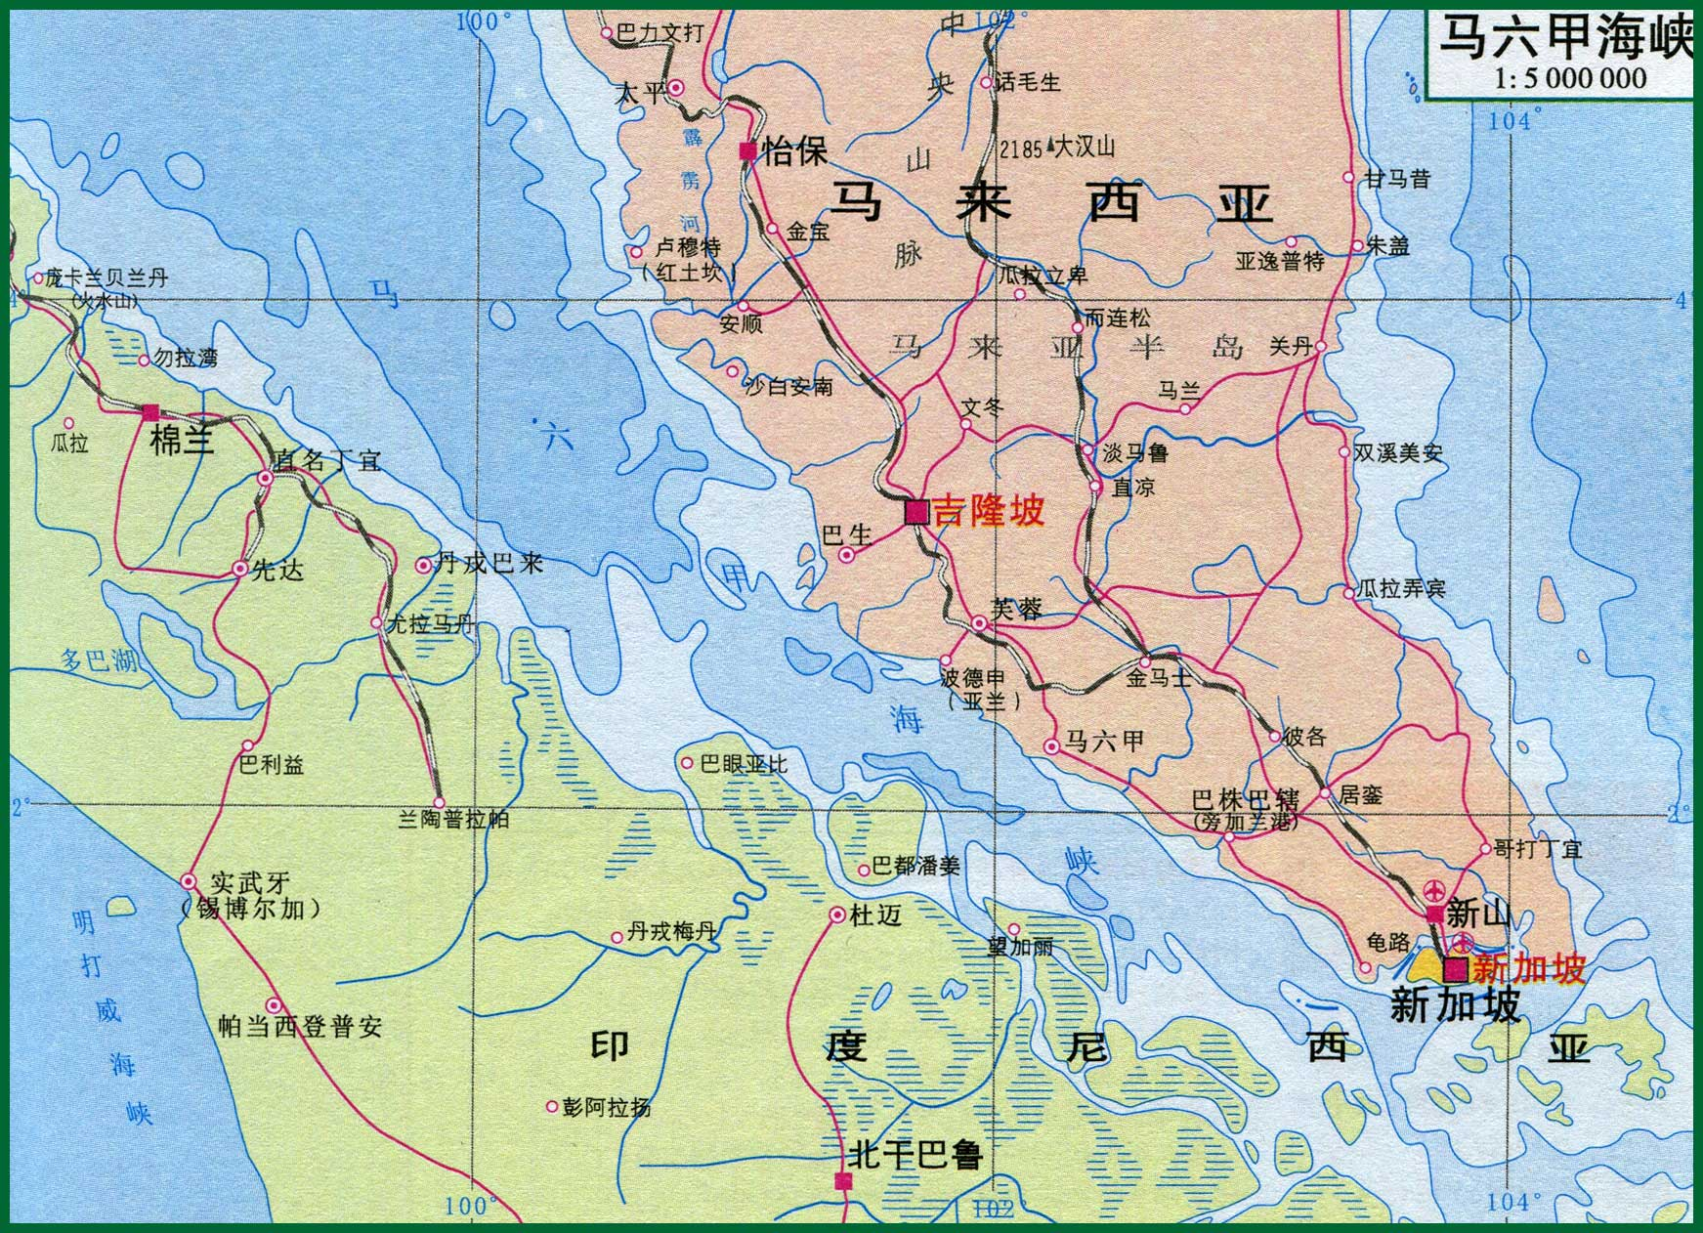

Slide 53
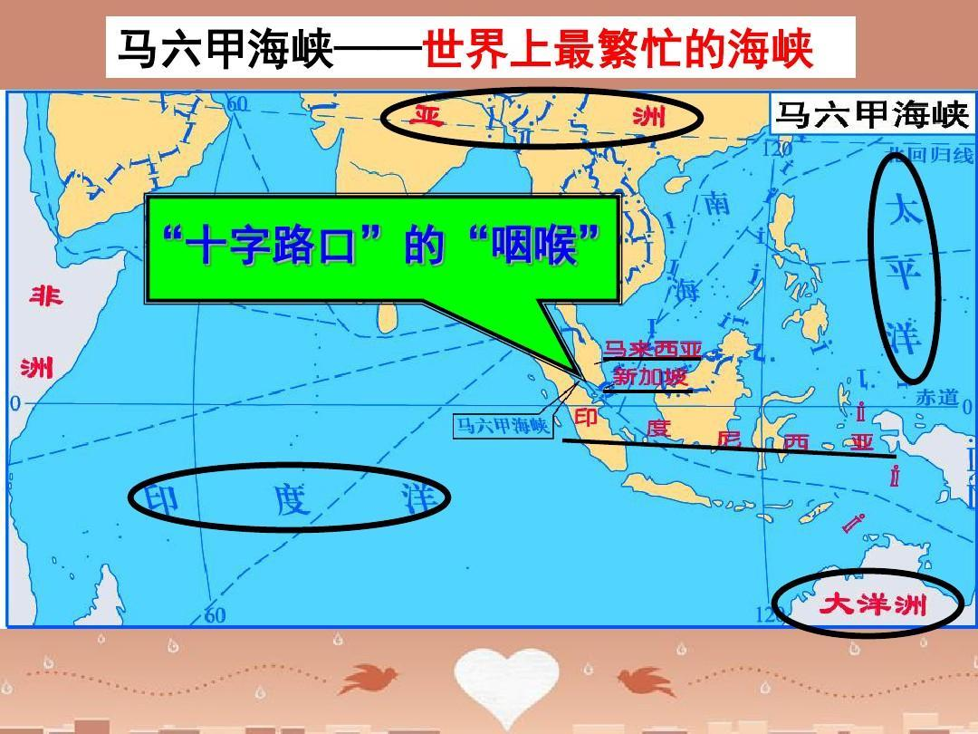

Slide 54
过境通行制度（transit passage）
1.过境通行是用于国际航行的海峡实行的一种特殊制度，该制度规定各国船舶和飞机享有过境通行的权利。
2.过境通行与无害通过是有区别的。
无害通过适用于领海，主要指商船，飞机没有事先批准绝对不能飞越一国领海上空，潜水艇须浮出水面并展示国旗。
过境通行适用于用于国际航行的海峡，不仅包括商船，还包括军舰和飞机，潜水艇可以不浮出水面而在水下潜行。
3.过境通行必须连续不断地、迅速地通过，不对沿海国主权和领土完整进行威胁，遵守海上安全的规章制度和国际惯例等。沿海国也有义务对不利于航行的情况随时公布；沿海国不应妨碍过境通行，也不应对过境通行予以禁止。
4.过境通行不影响这种海峡的水域的法律地位，也不影响海峡沿岸国对这种水域及其上空、海床和底土行使其主权或管辖权。

Slide 55
过境通行制度不适用于以下三种情况:
(1)海峡是在公海或专属经济区的一部分和外国领海之间；
(2) 海峡是由海峡沿岸国的一个岛屿和该国大陆形成，而且该岛向海一面有在航行和水文特征方面同样方便的一条穿过公海或专属经济区的航道;
(3)穿过某一用于国际航行的海峡有在航行和水文特征方面同样方便的一条穿过公海或专属经济区的航道。
以上三种情况中，(1)(2) 适用无害通过制度。(3)适用航行与飞越自由制度。
此外，如果某些海峡的通过已全部或部分地规定在长期存在、现行有效的专门关于这种海峡的国际公约中，则这种海峡的法律制度不受过境通行制度的影响。

Slide 56
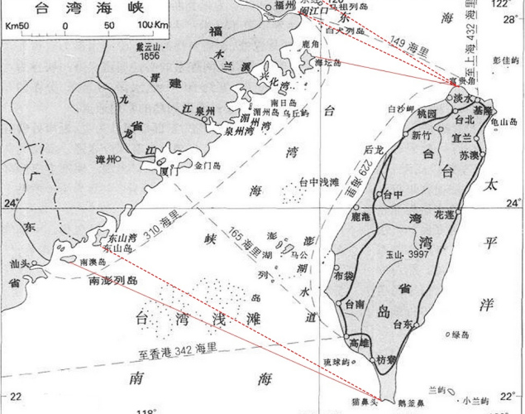

Slide 57
由于台湾海峡两岸都是中国领土，且海峡宽度在200海里以下，依据中国所加入的《联合国海洋法公约》第二及第五部分规定，台湾海峡水域的法律性质除了中国的“领海”外，大部分为中国的“专属经济区”。
台湾海峡中国领海部分的航行问题领海是指一国领海基线以外不超过12海里的水域，根据《公约》第二部分第三节规定，他国船舶在此有“无害通过权”，即“不损害沿海国的和平、良好秩序或安全”的情况下“连续不停地迅速通过”，且“潜水艇及其他潜水器须在海面上航行并展示其旗帜”，但航空器则无权飞越领海上空。
对于他国军舰能否在台湾海峡的中国领海中行使无条件的无害通过权的问题，1983年的《中华人民共和国海上交通安全法》第11条规定，“外国籍军舰船舶，未经中华人民共和国政府批准，不得进人中华人民共和国领海”。这一规定在1992年的《中华人民共和国领海与毗连区法》中得到再次确认。
《公约》第57条规定，“专属经济区是指从测算领海宽度的基线量起不超过200海里的海域”，由于台湾海峡宽度不足200海里（平均宽度108海里），所以台湾海峡水域中领海之外的大部分水域属于中国的“专属经济区”。理论上各国均有权在台湾海峡的中国专属经济区部分行使航行飞越自由权。《中华人民共和国专属经济区和大陆架法》第11条也规定，“任何国家在遵守国际法和中华人民共和国的法律、法规的前提下，在中华人民共和国的专属经济区享有航行、飞越的自由”。但如果有国家频繁派军舰穿行台湾海峡，虽然其宣称是在行使所谓“航行自由权”，但目的显然是为台湾有关分裂势力打气撑腰，那么这事实上已经和《公约》有关专属经济区应用于和平目的以及《联合国宪章》有关尊重他国主权与领土完整的精神相背离。

Slide 58
Duties of Ships & Aircraft during Transit Passage: 船舶和飞机在行使过境通行权时应:
(a) 毫不迟延地通过或飞越海峡;
(b) 不对海峡沿岸国的主权、领土完整或政治独立进行任何武力威胁或使用武力，或以任何其他违反《联合国宪章》所体现的国际法原则的方式进行武力威胁或使用武力;
(c) 除因不可抗力或遇难而有必要外，不从事其继续不停和迅速过境的通常方式所附带发生的活动以外的任何活动;
(d) 遵守本部分的其他有关规定。
过境通行的船舶应: (a) 遵守一般接受的关于海上安全的国际规章、程序和惯例，包括《国际海上避碰规则》; (b) 遵守一般接受的关于防止、减少和控制来自船舶的污染的国际规章、程序和惯例。
过境通行的飞机应: (a) 遵守国际民用航空组织制定的适用于民用飞机的《航空规则》; 国有飞机通常应遵守这种安全措施，并在操作时随时适当顾及航行安全; (b) 随时监听国际上指定的空中交通管制主管机构所分配的无线电频率或有关的国际呼救无线电频率。

Slide 59
States bordering Straits Used for International Navigation: 海峡沿岸国可对下列各项或任何一项制定关于通过海峡的过境通行的法律和规定:
(a) 航行安全和海上交通管理;
(b) 使有关在海峡内排放油类、油污废物和其他有毒物质的适用的国际规章有效，以防止、减少和控制污染;
(c) 对于渔船，防止捕鱼，包括渔具的装载;
(d) 违反海峡沿岸国海关、财政、移民或卫生的法律和规章，上下任何商品、货币或人员。
海峡沿岸国可于必要时为海峡航行指定海道和规定分道通航制，以促进船舶的安全通过。海峡沿岸国不应妨碍过境通行，并应将其所知的海峡内或海峡上空对航行或飞越有危险的任何情况妥为公布。过境通行不应予以停止。

Slide 60
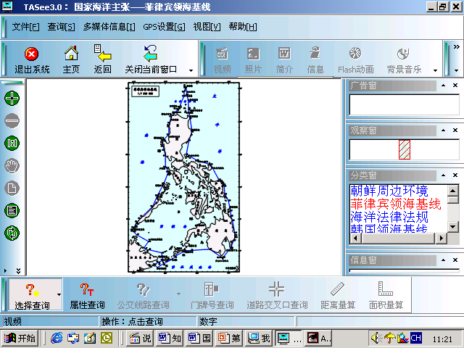
二、群岛与群岛国(Archipelago And Archipelagic State)
（一）群岛与群岛国制度
群岛国（如，印尼、菲律宾）不包括其本身拥有一个或多个沿海群岛的大陆国家
（二）群岛水域及其法律地位
群岛国可划定连接群岛最外缘各岛和各干礁的最外缘各点的直线基线。
群岛基线内的水域构成群岛水域，是国际法上的一个新的概念和水域。
群岛国的主权及于群岛水域，及于群岛水域的上空、海床和底土，以及其中所包含的资源。
群岛国对群岛水域的主权要受到其他第三国所享有之权利的限制
菲律宾的群岛基线

Slide 61
划定群岛国的直线基线应受三个条件限制：
一是面积上的限制。在基线所包围的区域内，水域面积和陆地面积的比例应为1：1到9：1。
二是基线长度一般不超过100海里，在基线总数中，最多是3%能超过这个长度，最长者不超过125海里。
三是基线的划定 ，不应在任何明显的程度上偏离群岛的一般轮廓。
群岛国对群岛主权受到的限制：
群岛水域既不属于内水，又不是领海，而是具有特殊法律地位的新的水域。群岛国的主权及于群岛水域及其上空，海床和底土以及其中所包含的自然资源。
群岛国应尊重与其他国家间的现有协定，并应承认直接相邻国家在群岛水域的某些区域内的传统捕鱼权利和其他合法活动，以及尊重其他国家所铺设的通过其水域而不靠岸的现有海底电缆。
关于群岛水域的通过制度，公约规定：
（1）所有国家的船舶均享有通过群岛水域的无害通过权。
（2）群岛国可指定适当的海道和空中航道，以便外国船舶和飞机继续不停地和迅速通过或飞越其群岛水域和邻接的领海。所有外国船舶和飞机均享有这种群岛海道通过权。群岛海道通过是专为在公海或专属经济区的一部分和公海或专属经济区的另一部分之间继续不停、迅速和无障碍地过境的目的，行使正常方式的航行和飞越的权利。但群岛海道通过制度不影响包括海道在内的群岛水域的地位，或影响群岛国对这种水域及其上空、海床和底土以及其中所含资源行使其主权。而且船舶和飞机在通过时应遵守适用于“用于国际航行的海峡”在过境通行时的所有义务。

Slide 62
三、南海诸岛、钓鱼岛的法律地位
南海诸岛的法律地位
1.中国对南海诸岛及相关海域拥有无可争辩的主权
2.菲律宾单方提起的南海仲裁案
2014年12月7日，中国外交部受权发表《中华人民共和国政府关于菲律宾共和国所提南海仲裁案管辖权问题的立场文件》，从各个方面论证了仲裁庭对仲裁事项无管辖权。

Slide 63
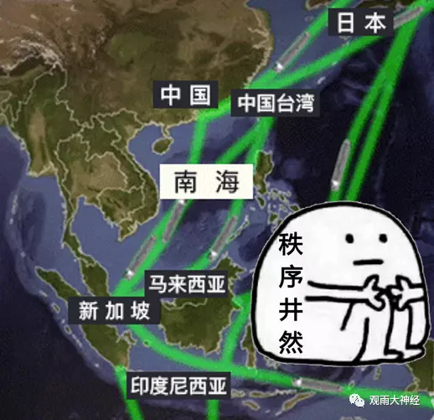
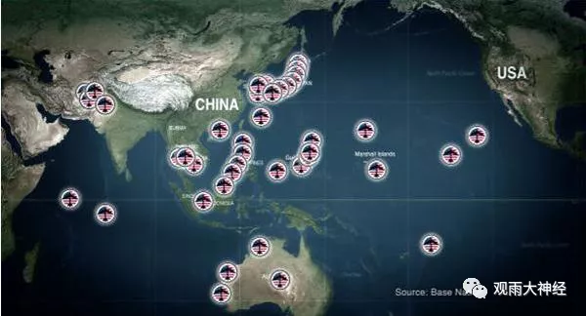
主导南海秩序，保护东亚经济命脉，这就是南海对于中国来说超越资源储备的第一个意义。
南海对于中国来说超越资源储备的第二个意义：打造海上核堡垒。

Slide 64
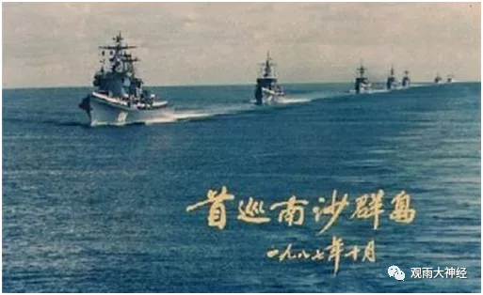
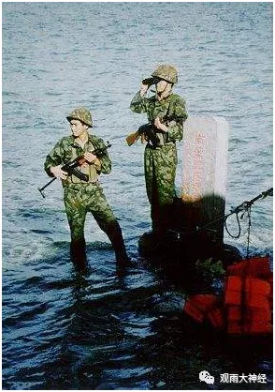
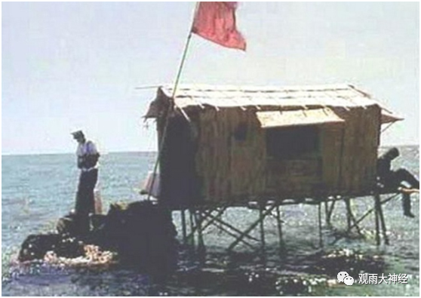
新中国在1987年才借着建联合国海洋观测站的名义第一次将军事力量投放到南沙。
这些据点大部分是水面以下的暗礁和沙洲，根本不能住人，解放军为了能够守住这块离祖国大陆上千公里以外的边疆，采取了“高脚屋战术”。
1990年守备南薰礁的11名战士遭到不明武装力量袭击，6人牺牲5人失踪。

Slide 65
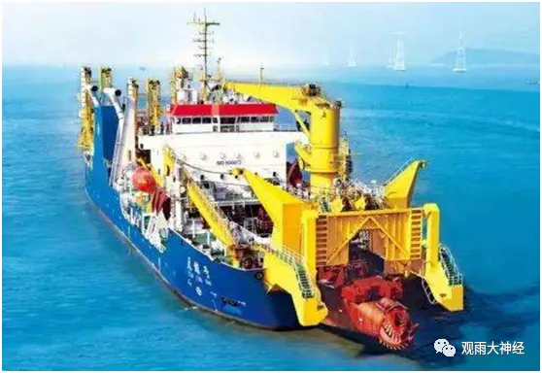
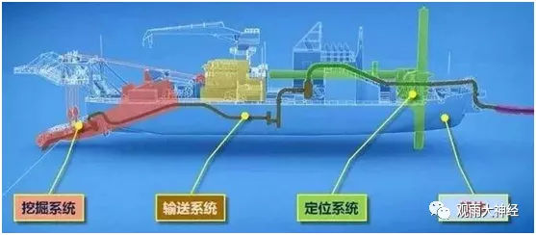
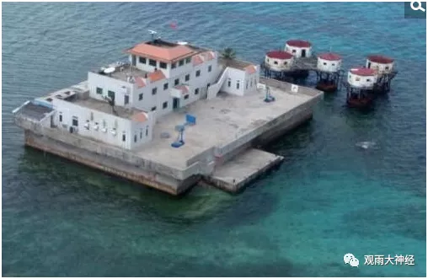
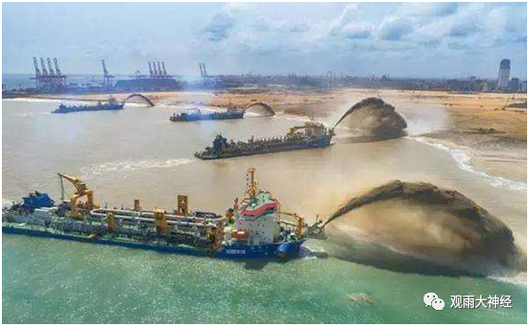
超大型自航绞吸式挖泥船。
图：升级后的美济礁哨所

Slide 66
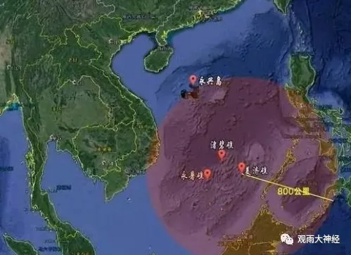
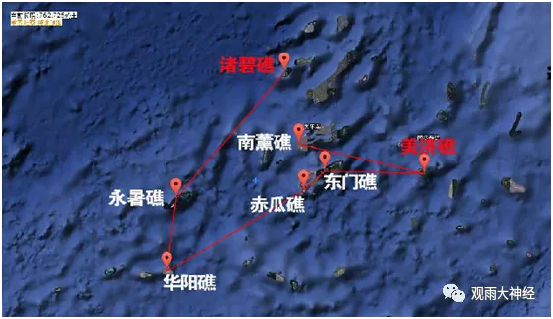
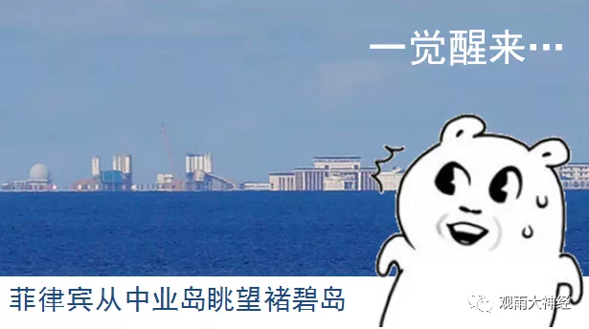
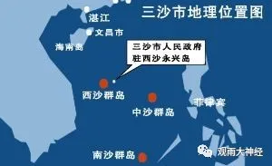

Slide 67
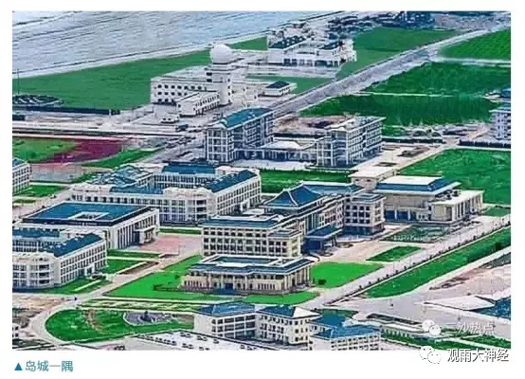
渚碧岛基地近况：
渚碧岛基地近况:
渚碧岛基地近况:
渚碧岛基地近况:

Slide 68
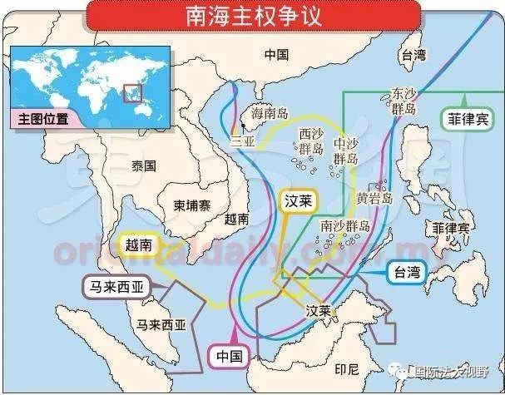
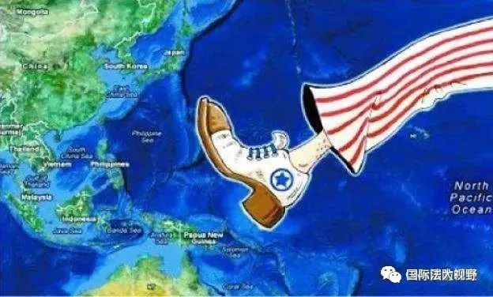

Slide 69
三、南海诸岛、钓鱼岛的法律地位
钓鱼岛的法律地位
钓鱼岛及其附属岛屿是中国领土不可分割的一部分。无论从历史、地理还是从法理的角度来看，钓鱼岛都是中国的固有领土，中国对其拥有无可争辩的主权。

Slide 70
Section Six: High Seas公海

Slide 71
一、 Concept of The High Seas
公海的概念：
公海（high seas）指不包括国家的专属经济区、领海或内水或群岛国的群岛水域在内的全部海域。即指各国内水、领海、群岛水域和专属经济区以外不受任何国家主权管辖和支配的海洋部分。
公海概念出现于17世纪，在19世纪获得普遍承认。1958《公海公约》第1条规定，公海是“不包括在一国领海或内水内的全部海域”。UNCLOS Ⅲ确立了新的专属经济区和群岛国制度，公海的概念发生相应变化。UNCLOS1982第86条规定，公海是指“不包括在国家的专属经济区、领海或内水或群岛国的群岛水域内的全部海域”。
在联合国第三次海洋法会议以前，大陆架以外的国际海底区域也属于公海的范围，但由于第三次海洋会议建立了一个新的国际海底区域制度，国际海底不再是公海的组成部分，并且实行了一种与公海完全不同的制度。国际海底制度的建立，引起了公海概念的变化，公海的范围明显缩小了。

Slide 72
二、 Legal Status of The High Seas
公海的法律地位：公海自由原则（ Freedom of High Seas ）
含义: 公海自由是现代国际海洋法的基本原则之一，指公海对所有国家开放，不论其为沿海国或内陆国；在《联合国海洋法公约》和其它国际法规则所规定的的条件下，各国均有行使公海自由的权利；公海是全人类的共同财富，供所有国家平等地、共同地使用，不属于任何国家的领土组成部分，不在任何国家的管辖之下。
内容：根据1958年《公海公约》的规定，公海自由的内容包括：1.航行自由；2.飞越自由；3.铺设海底电缆和管道的自由；4.捕鱼自由。以上称为“公海四大自由”。
1982年《海洋法公约》增加了“5.建造人工岛屿和其它设施的自由”和“6.科学研究的自由”，合称为“公海六大自由”。
限制：公海自由不是绝对和无限制的。一，公海自由是在《联合国海洋法公约》和其它国际法规则所规定的条件下进行的；二，各国在行使公海自由时，须适当地顾及其它国家行使公海自由的利益，并适当顾及公约所规定的的同“区域”内活动有关的权利；三，公海应只用于和平目的，不应把公海变成进行军事活动、侵略和战争的场所。

Slide 73
三、 Legal Regime of The High Seas
如果国际法只有公海自由和公海不受任何国家管辖的原则，其结果将使公海成为无政府状态。为了避免无政府状态，长期以来形成了有关公海的习惯国际法规则，同时国际社会还制定了一些有关公海的公约，从而保证了公海即使不是任何国家的领土，却有一定的法律秩序。
（一）公海航行和船旗国专属管辖权（ Exclusive Jurisdiction of Flag States ）
公海航行是自由的，任何国家都可以在公海上行驶其悬挂自己国家旗帜的船只。1982年海洋法公约确认内陆国也有在公海航行的权利。
船舶在公海上航行，只服从国际法和本国的法律，称为“船旗国专属管辖权”（Exclusive Jurisdiction of Flag States）。船旗国专属管辖是公海管辖的一般原则。这种管辖取决于船舶航行时所悬挂的旗帜。船舶航行应仅悬挂一国的旗帜，一般在公海上受该国的专属管辖。每个国家应对悬挂该国旗帜的船舶有效地行使行政、技术及社会事项上的管辖和控制。军舰、政府公务船舶（如海关船），在公海上享有完全豁免权，不受船旗国以外任何其他国家管辖。遇有船舶在公海上碰撞或任何其他航行事故涉及船长或任何其他为船舶服务的人员的刑事或纪律责任时，对此种人员的任何刑事诉讼或纪律程序，仅可向船旗国或此种人员所属国的司法或行政当局提出。船旗国当局以外的任何当局，即使作为一种调查措施，也不应命令逮捕或扣留船舶。
船旗国的确定及方便旗船的问题：

Slide 74
（二）船旗国专属管辖权的例外：
1.登临权（Right of Visit）
（1）含义：登临权是指各国的军舰在公海上对于有合理根据被认为犯有国际罪行或其他违反国际法行为嫌疑的商船，有登临和检查的权利。
（2）适用情形：根据1982年《联合国海洋法公约》第110条规定，有下列情况之一者可以进行检查：
(a)从事海盗行为;
(b)从事奴隶贩卖;
(c)从事未经许可的广播;
(d)没有国籍; 或(e)虽悬挂外国旗帜或拒不展示其旗帜，事实上却与军舰属同一国籍。
（3）方式及限制：军舰遇到上述情况可以进行临检，必要时还可以进行进一步的彻底检查。在公海上商船遇到军舰要立即升起国旗表明国籍，如果一国商船没有升起国旗，而军舰主动升起了国旗，军舰就可以进行临检了。军舰可查核该船悬挂其旗帜的权利。可派一艘由一名军官指挥的小艇到该嫌疑船舶。如检验船舶文件后仍有嫌疑，可进一步在该船上进行检查，但检查须尽量审慎进行。如嫌疑经证明为无根据，且被登临的船舶未从事嫌疑的任何行为，对该船舶可能遭受的任何损失或损害应予赔偿，即临检权不能滥用，检查错了要道歉并赔偿损失。

Slide 75
2.紧追权(Right of Hot Pursuit)
（1）含义：紧追权指沿海国对违反其法律和规章并从其管辖海域逃向公海的外国船舶进行追逐以拿捕的权利。
（2）行使紧追权的条件：沿海国主管当局有充分理由认为外国船舶违反该国法律和规章时，可对该船舶进行紧追。行使紧追权的条件是累积的，只有满足每项条件，紧追才合法。无正当理由行使紧追权时，在领海外被命令停驶或逮捕的船舶，对可能因此遭受的任何损失或损害应获赔偿。
1.紧追须在沿海国内水、群岛水域、领海、毗连区开始，如外国船舶在专属经济区或大陆架内违反沿海国有关规章时，紧追也可以在该海域开始。
2.追逐只有在外国船舶视听所及的距离内发出视觉或听觉的停驶信号后，才可开始。
3.紧追不能中断，须继续进行，一旦中断，紧追权就告结束。如该外国船舶进入其本国或第三国领海，紧追应立即停止。
4.紧追权可由军舰、军用飞机或其他清楚标志为政府服务并经授权进行的船舶或飞机行使。如不符合上述要求，沿海国应负赔偿责任。
5.违法的船舶被追上后，可以押回本国领海并进行处理，被紧追的船舶不能以公海自由为理由而拒绝拿捕。

Slide 76
《中华人民共和国领海及毗连区法》第十四条：“中华人民共和国有关主管机关有充分理由认为外国船舶违反中华人民共和国法律、法规时，可以对该外国船舶行驶紧追权。追逐须在外国船舶或者其小艇之一或者以被追逐的船舶为母船进行活动的其他船艇在中华人民共和国的内水、领海或者毗连区内时开始。如果外国船舶是在中华人民共和国毗连区内，追逐只有在本法第十三条所列有关法律、法规的权利受到侵犯时方可进行。追逐只要没有中断，可以在中华人民共和国领海或者毗连区外继续进行。在被追逐的船舶进入其本国领海或者第三国领海时，追逐终止。本条规定的紧追权由中华人民共和国军用船舶、军用航空器或者中华人民共和国政府授权的执行政府公务的船舶、航空器行使。”

Slide 77
Section 7. International Seabed Area Regime 国际海底区域

Slide 78
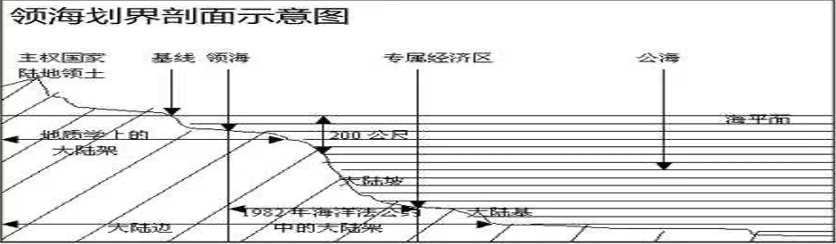
一、 Concept of An International Seabed Area and Its Significance
国际海底区域（international seabed area），简称“区域”(the area)，指国家管辖范围以外的海床和洋底及其底土，也就是各国大陆架或专属经济区以外的深海洋底及其底土。区域是《联合国海洋法公约》设立的一个崭新的概念。有丰富多金属结核。

Slide 79
二、Legal Status of ISA
区域及其资源是人类共同继承财产。
区域开放给所有国家，不论沿海国或内陆国，专为和平目的利用。
任何国家都不能对区域及其资源主张或行使主权权利。
任何国家或自然人或法人都不能把国际海底区域及其资源的任何部分占为己有。对资源开发的一切权利属于全人类，由国际海底管理局代表全人类进行管理。
区域内的开发活动应为了全人类的利益，各国公平享受海底资源收益，特别是要考虑到发展中国家和还没有取得自治地位的人民的利益而进行。
对国际海底区域的规定，不影响其上覆水域及其水域上空的法律地位。
“人类共同继承财产原则”(principle of common heritage of mankind)：（1）共同所有和共同管理国家管辖范围以外的海床洋底及其资源。（2）任何国家或国家集体不得占有或分割国家管辖范围以外的海床洋底及其资源。（3）在所有国家间公平分配所有利益，应特别考虑发展中国家的特别需要和利益。

Slide 80
三、 International Regime For The Development And Management Of Seabed Areas
区域实行平行开发制度（ Paralleled System ），即由海底管理局企业部和其他国家及私人公司同时进行开发。
区域开发制度是国际海底法律制度的一项最基本的内容。
开发制度的实施已进入准备阶段。有一些国家已开始预备性投资，进行可行性研究，称为开辟活动，这些国家被称为“先驱投资者”。
1990年，我国在法、日、俄、印后成为第五个先驱投资国。

Slide 81
四、关于实施《联合国海洋法公约》第十一部分的协定
1990年7月，联合国秘书长哈维尔·佩雷斯·德奎利亚尔先生主动召开非正式协商会议，以期使《联合国海洋法公约》得到普遍参加。
自1990年至1994年，一共召开了15次会议。
联合国第48届大会于1994年7月28日表决通过了海洋法的两个文件：《关于执行1982年12月10日〈联合国海洋法公约〉第十一部分的协定》和《关于执行1982年12月10日〈联合国海洋法公约〉第十一部分的协定的决议》。
协定对公约中9个未解决问题的协商作为附件载于协定之后。

Slide 82
思考题
1.论述海洋法的新发展。
2.论述国家海洋权益的范围。
3.论述海洋法中的专属经济区和大陆架制度。
4.论述海上管辖权的执行。
5.阐述国际海底区域的法律地位及其开发制度。

